Slide 1
YEREL AĞLAR

Slide 2
LAN
LAN (Yerel Ağ Bağlantısı – Local Area Network) Yerel Ağ bağlantı demektir.Yerel Ağ ortamda olan fiziksel bağlantıların tümüne denir.Bağlantı içerisinde birimlerin bilgi alışverişi veri iletimi elektronik posta gönderimi,alma v.s. bir çok fonksiyon gerçekleştirilir. Yerel Ağlar PC-Printer,PC-PC v.b. arasındaki bağlantıların hepsini kapsar. Bilgisayarlar arasında yapın bağlantılar ise ana bir bilgisayar üzerinden “Server” adı verilen yönetici bir bilgisayar tarafından yönetilir.

Slide 3
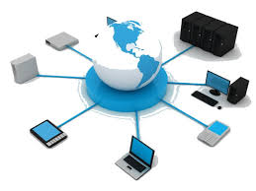
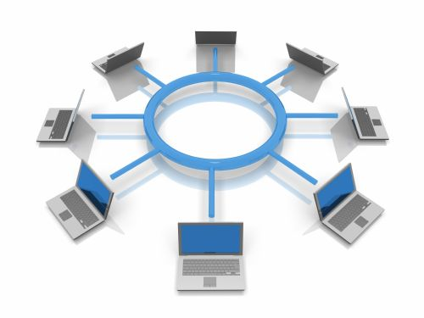
ÖRNEK

Slide 4
YEREL AĞIN AVANTAJLARI
Yerel Ağların kurulmasının en büyük avantajı, hızlı veri iletimidir. Bir bilgisayardan diğerine veri gönderimini CD,DVD,Flash Disk v.s. aracılığı ile yapıladabilir. Ama bunların hepsi hem zaman alıcı, hemde masraflı oluyor. Veri iletimini kalıcı yapmak istiyorsunuz. Yapacağını en iyi şey iki bilgisayar veya daha fazla bilgisayar arasında Yerel Ağ bağlantısı oluşturmaktır.

Slide 5
YEREL AĞIN AVANTAJLARI
Yerel Ağ bağlantısın da aklımıza ilk gelen şey Internet’tir. Zaten Internetin kendisi bir Yerel Ağ bağlantısıdır. Ama tek bir bilgisayar üzerinden Internetinizi Yerel Ağ oluşturarak diğer bilgisayarlar ile ortak kullanıma sunabilirsiniz.

Slide 6
YEREL AĞIN AVANTAJLARI
Herhangi bir dosya paylaşımı yapacağınız zaman yine en büyük avantaj Yerel Ağ bağlantısını oluşturmaktır. Özellikle oyun oynayanlar için çok büyük avantaj. Oynadığınız oyunu arkadaşlarınızla bir çok kişiyle oynamak istediğiniz zaman yine en akıllı yolu Yerel Ağ bağlantısı yapmaktır.

Slide 7
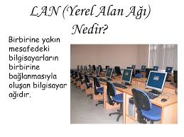
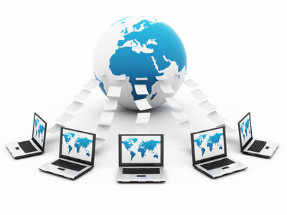

Slide 8
Yerel Alan Ağları Ne Yapar
Kısıtlı bir coğrafi alanda çalışırlar.
Bir çok kullanıcının yüksek bant genişlikli kablolar üzerinden iletişim yapmasını sağlar.
Yerel hizmetlere her zaman bağlantı kurulabilmesini sağlar.
Fiziksel olarak birbirine çok yakın olan cihazların birbirine bağlanmasını sağlar.
Yerel Alan Ağlarında kullanılan kablolar network’ün sahibine aittir

Slide 9
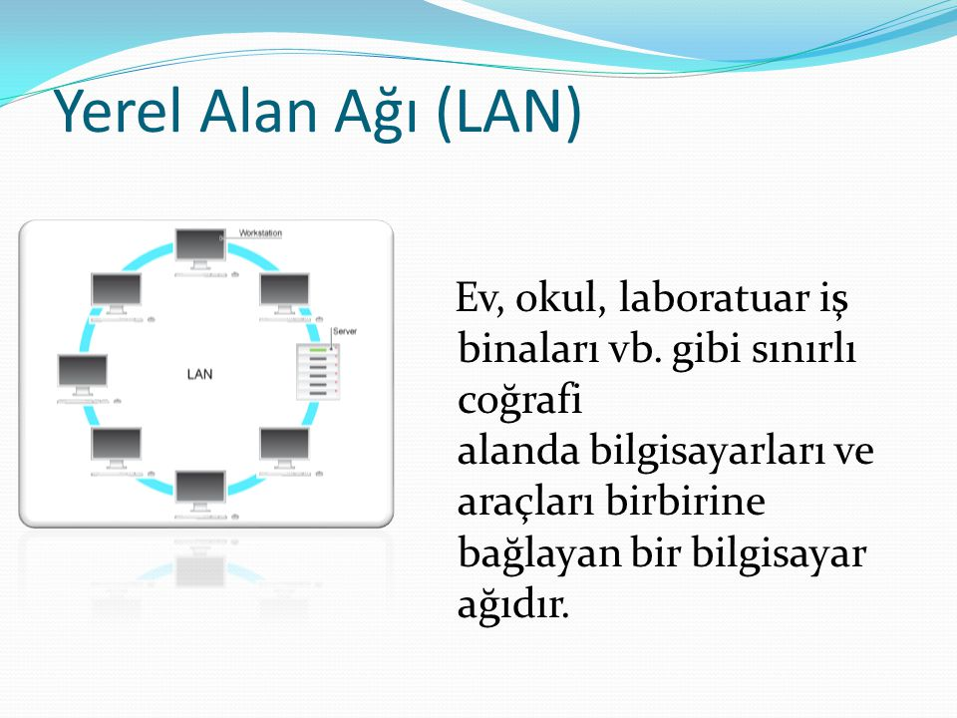

Slide 10
Yerel Ağ Bağlantısı İçin Program Gereklimi?
- Bilgisayarları birbirlerine bağlamak için aslında özel bir programa ihtiyacınız yok; Windows işletim sistemleri temel programları zaten bünyelerinde barındırmaktadırlar. Ancak dilerseniz, daha gelişmiş özel bir program edinme yolunu da tercih edebilirsiniz. Yerel ağ kurulumunda en sık kullanılan program ise “Laplink” adını taşımaktadır. Bu program özellikle basit kurulumu, hızı ve kullanım kolaylığı ile dikkat çekmektedir.

Slide 11
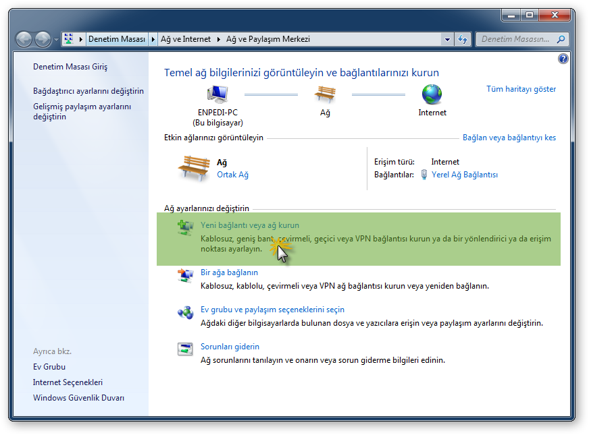
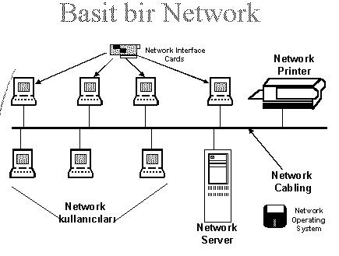
BASİT NETWORK

Slide 12
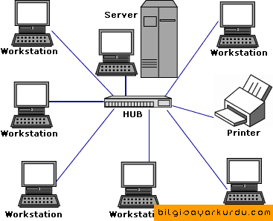
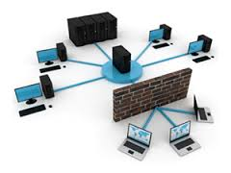
Yerel Ağ Bağlantısı Nasıl Oluşturulur?
İkiden fazla bilgisayarların bağlantısı için Yerel Ağ bağlantısı yapılır. Öncelikle Yerel Ağ bağlantısı oluşturmanız için sisteminiz de “Ethernet” kartı yani ağ bağdaştırıcısının olması gerekiyor. İnternet bağlantısı yapmanız için gereken kabloların olması gerekiyor.

Slide 13
Neden Yerel Alan Ağlarına (LAN) gereksinim var?
Neden Yerel Alan Ağlarına (LAN) gereksinim var? Başarı için bir işletmenin öncelikle kendi içerisinde en hızlı, en verimli ve en etkin şekilde haberleşmesi gerekir. Bu da Yerel Alan Ağları ile mümkündür.
Yerel Alan Ağlarında Kullanılan Topolojiler Nelerdir?
-Yol Topoloji (Bus Topology)
- Yıldız Topoloji (Star Topology)
- Halka Topoloji (Ring Topology)

Slide 14
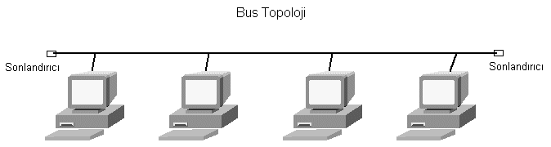
YOL(BUS) TOPOLOJİSİ
Yol (Bus) Topolojisi Yol topolojisinde tek bir iletişim bağlantısı (örneğin bir kablo) düğümlerin birbirleriyle iletişiminde kullanılır. Yol’un başlangıcı ve bitişi birbirine bağlı değildir. Bu topolojide her düğüme bir adres verilir ve bu yapıdaki bir ağda veri herhangi iki düğüm arasında doğrudan iletilebilir. Ancak bu iletişim bir zaman biriminde yalnızca bir çift düğüm arasında gerçekleşebilir. İletişimde bulunan düğümler yol’u iletim süresince işgal eder, iletim bitince serbest bırakırlar. Bundan dolayı her terminal (düğüm) mesaj göndermeden önce yolu kontrol ederek herhangi bir mesaj gelip gelmediğine bakar. Aynı iletişim bağlantısı tüm düğümlerce paylaşıldığı için, mesajlar gönderildiği düğümün adresiyle iletilir. Yol yapısı tipik olarak bir bina içine yayılmış bir çok bilgisayarın bulunduğu yerel ağlarda kullanılır. Çünkü tek bir iletişim bağlantısıyla tüm ağa hizmet verebilmektedir.

Slide 15
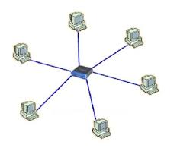
Yıldız(Star) Topolojisi
Yıldız(Star) Topolojisi Yıldız yerleşim biçiminde bilgisayarlar merkezi biçimde konuşlandırılan bir hub'a bağlı olarak çalışırlar. Bilgisayarlar tarafından üretilen sinyaller önce hub'a ulaşırlar ardından diğer bilgisayarlara ulaştırılırlar. Yıldız yerleşim biçimde bütün bilgisayarlar bir hub'a bağlıdır. Diğer bir deyişle bütün bilgisayarlara hub'tan bir kablo çekilir. Bu merkezi dağıtım sistemi yıldız yerleşim biçimde her bilgisayara özel bir kablo çekilmesini böylece herhangi bir kablo arızasının sadece o bilgisayarı etkilemesi sağlar. Böylece tüm network çökmez. Ancak merkezi dağıtım birim hub'ın bozulması durumunda ise bütün network çöker. Yıldız, en eski yerleşim biçimlerindendir. İlk olarak PBX (private Branch Exchanges) olarak adlandırılan analog ve sayısal anatharlama aygıtları olarak karşımız çıkmışlardır. Yıldız yerleşim biçiminde bütün istasyonlar merkezi bir noktaya bağlıdırlar. Buna "hub" denir. Yıldız topoloji bugün yol(bus) topolojinin yerine geçmiş ve UTP (genellikle Twisted-Pair kablo) kablo ile birlikte yaygın olarak kullanılmaktadır.

Slide 16
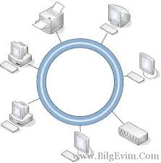
Halka(Ring) Topolojisi
Halka yapısındaki ağlarda tek bir iletişim bağlantısıyla düğümler ağa dahil edilir. İletişim bağlantısının başlangıç ve bitişleri birbirlerine bağlanmıştır. Veriler halka boyunca dönerler. Burada, ağa dahil olan bir bilgisayarın devre dışı kalmasının sistem üzerine bir etkisi yoktur. Bilgisayarların yük paylaşımlarında birbirlerini desteklemelerini kolaylaştıran bir yapıdır. Bu tür ağlara örnek olarak Token Ring ağları verilebilir. Bu tip topolojilerde iletişim ağ içerisinde sürekli olarak dönen bir andaç (token) yardımıyla yapılır. Token, özel iletişim kodu ile iletişimi düzenler. İletişime başlamak isteyen düğüm öncelikle token’ın kendisine ulaşmasını bekler ve ulaştığında token’ı alır. Artık token serbest dolaşımdan kullanıma geçmiş olur. Bilgi gönderildikten sonra, alıcıya gelene kadar halka etrafında dolaşır.

